Slide 1
1. 计算机与程序
程序设计 2024-2025秋季学期

Slide 2
内容提要
计算机怎样理解信息
计算机硬件体系结构
程序设计简介
C/C++程序的基本结构
算法简介
计算机解题

Slide 3
什么是
计算

Slide 4

计算模型 - 1

Slide 5
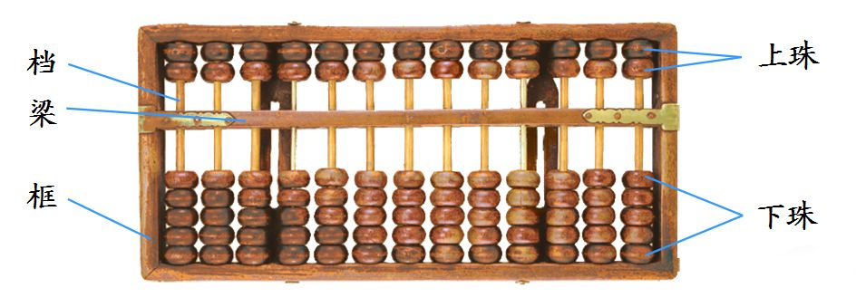
计算模型 - 2
加法口诀：
三上三
三下五去二
三去七进一

Slide 6
计算模型 - 3
随机存取机 (Random Access Machine)
一组指令
寄存器
（Register)
a | b | c
控制器
基本指令的类型
加法、比大小
寻址、写回
内存（Memory)
通用的计算机模型！

Slide 7


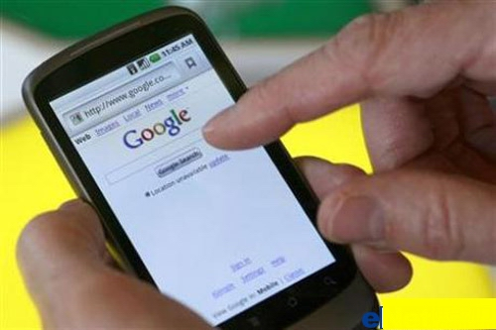
无处不在的计算 - 1
成为人类的“外脑”……
Google索引网页数量： 1,000,000,000,000 （2008年)

Slide 8




无处不在的计算 - 2
改变人类的生活方式！

Slide 9
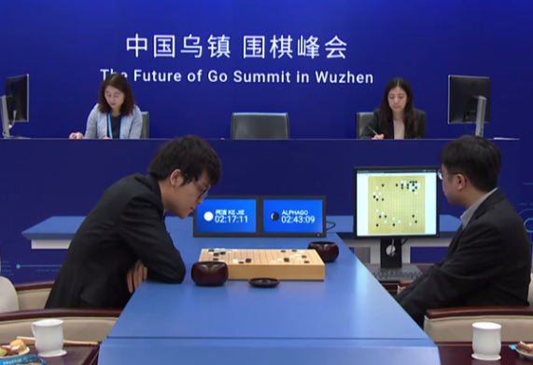

无处不在的计算 - 3
将人类取而代之？
2016年3月Google AlphaGo对战李世石，以4 : 1总比分获胜
2017年5月 升级版 AlphaGo对战柯洁，以3 : 0总比分获胜

Slide 10
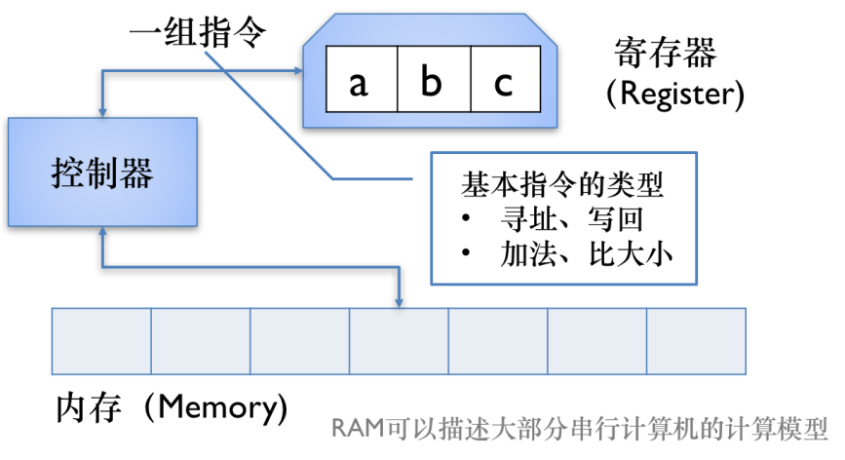

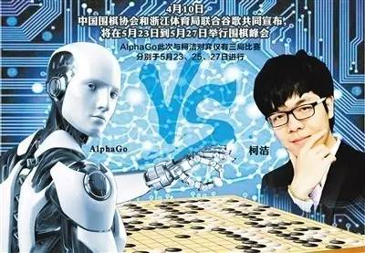
计算科学的“魔术”
HOW ?

Slide 11
计算机如何理解信息

Slide 12

信息与数据
从下面例子中比较“信息”与“数据”
在某人的病历卡中：
39℃
数据
体温39℃
信息
信息 各种事物的变化和特征的反映
数据 信息的载体，如数值、文字、图像等
人理解的是信息，计算机理解的是数据

Slide 13
信息在计算机中的表示
信息与数据
信息：各种事物的变化和特征的反映
数据：信息的载体，如数值、文字、图像等
人理解的是信息，计算机处理的是数据
计算机中的数据
数值数据：表示量的大小、正负，如整数、小数等
字符数据：表示一些符号、标记，如英文字母A~Z、a~z、数字0～9、各种专用字符+、-、/、（）……及标点符号等
其他数据：声音数据、图像数据等（需要特定的编码/解码规则）
更多内容：《计算机系统基础I》

Slide 14
信息在计算机中的表示(续)
数据单位
信息在计算机中用二进制表示，最小的数据单位是一个数位（bit）
8个数位被称为1个字节（Byte），是计算机中表示存储容量的基本单位
存储容量的计量单位有字节B、千字节KB、兆字节MB、十亿字节GB及万亿字节TB等，换算关系如下：
1 B = 8 bit 1 KB = 1024 B = 2¹⁰ B 1 MB = 1024 KB =2²⁰ B 1 GB = 1024 MB =2³⁰ B
1 TB = 1024 GB =2⁴⁰ B

Slide 15
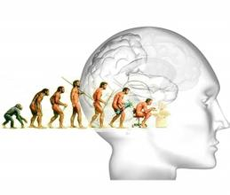
数制：数据的表示方法 (1)
数制也称计数制，是指用一组固定的符号和统一的规则来表示数值的方法。
几种常用进位数制：
十位制 (Decimal)
二进制 (Binary)
八进制 (Octal)
十六进制数 (Hexdecimal)
思考：为什么人采用了十进制而机器采用了二进制？

Slide 16
二进制：数据在计算机中的表示
物理上容易实现，运算简单，可靠性、通用性强 。
自然界中具有两个固定状态的物理量很多，例如：电流的有无、电压的高低等。
1 0 1 0 0 1 0 1
位 (bit)
字节 (Byte)

Slide 17
思路：进制转换
十进制 → 二进制
除2取余方法
二进制 → 十进制
01010010 = 0 * 2^7 + 1 * 2^6 + 0 * 2^5 + …
十六进制 → 二进制
十六进制的1位可以用二进制的几位表示？
二进制 → 十六进制
二进制的几位对应着十六进制的1位？

Slide 18
练习：进制转换
十进制 | 二进制 | 十六进制
0 | 00000000 | 00
55
136
243
 | 01010010
 | 10101100
 | 11100111
 |  | A7
 |  | 3E
 |  | BC

Slide 19
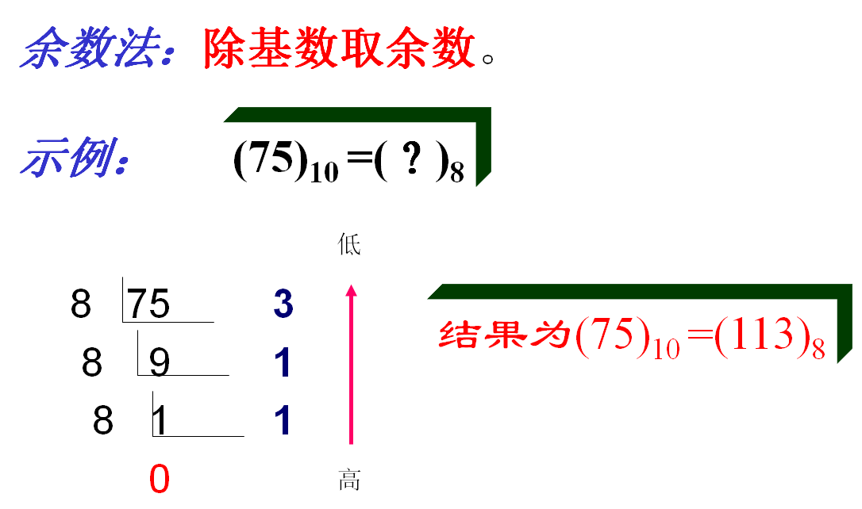
十进制整数 ➔ 非十进制整数

Slide 20
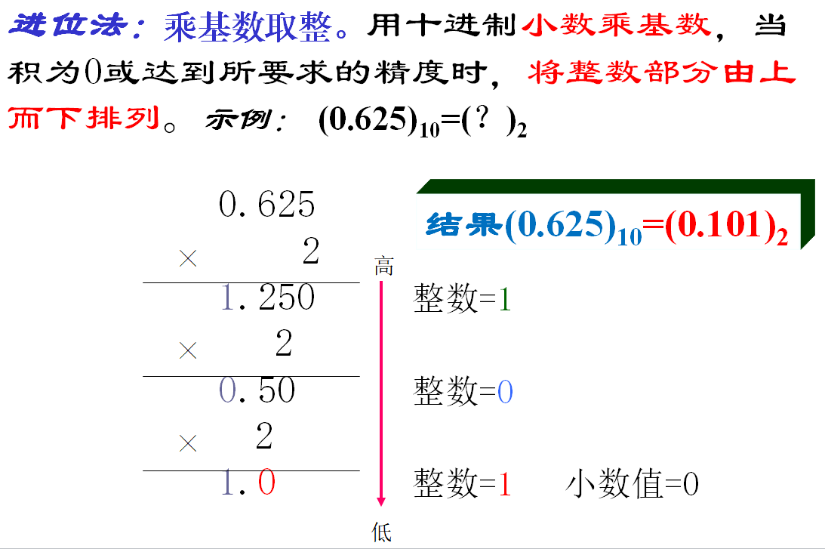
十进制小数 ➔ 非十进制小数

Slide 21
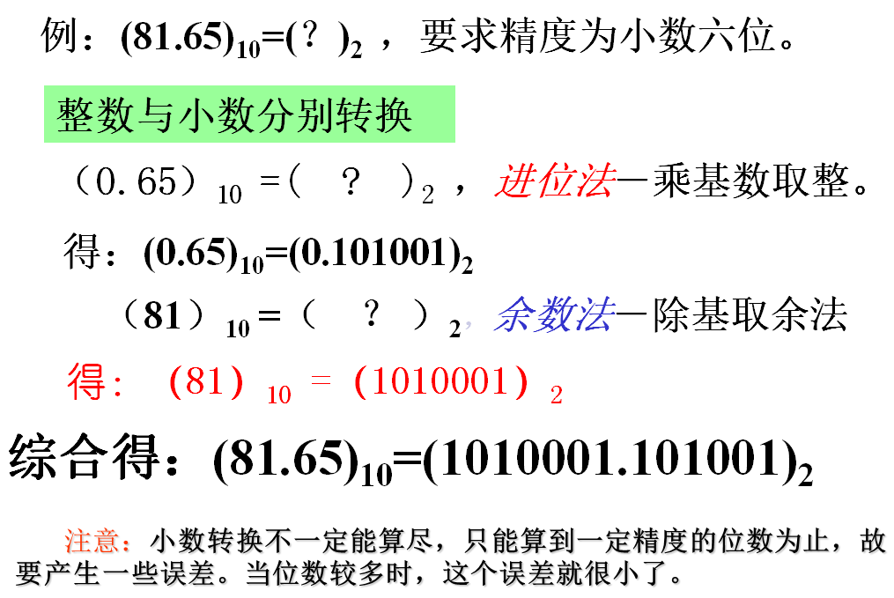
十进制数 ➔ 非十进制数

Slide 22
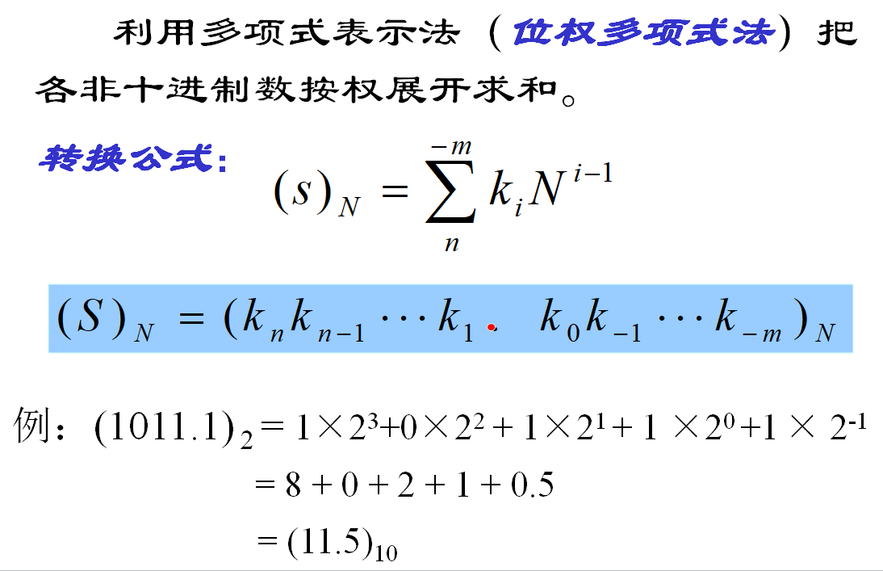
非十进制数 ➔ 十进制数

Slide 23
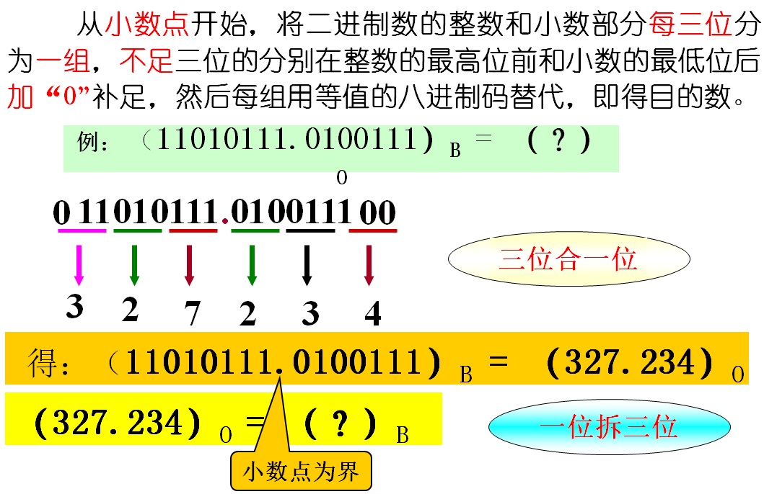
二进制与八进制之间的转换

Slide 24
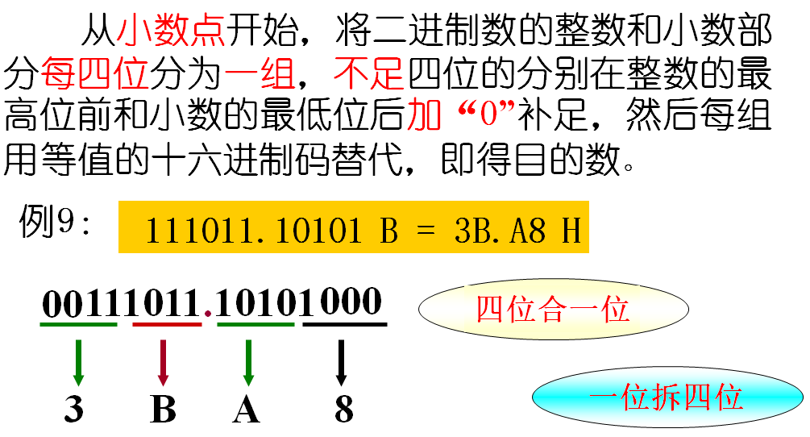
二进制与十六进制之间的转换

Slide 25
计算机硬件体系结构

Slide 26

RAM计算模型
计算模型只是一种高度抽象，实际的计算机长什么样？

Slide 27
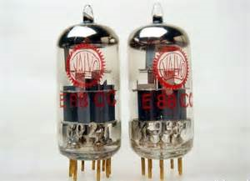
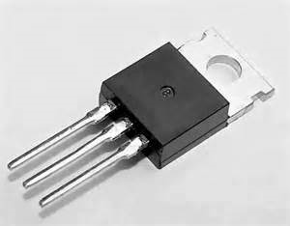
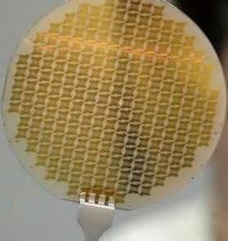
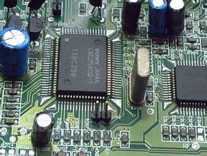
冯诺依曼体系结构 (1)
计算机复杂功能最终要依赖硬件实现
硬件实现手段日新月异……
然而，计算机基本组成原理不变！
…
…
中小规模
集成电路
超大规模
集成电路
电子管
晶体管

Slide 28
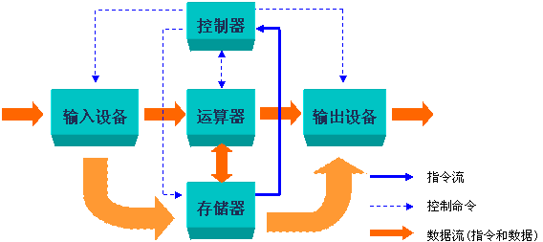
冯诺依曼体系结构 (2)

Slide 29
冯诺依曼体系结构 (3)
冯诺依曼体系结构的特点
计算机硬件由运算器、控制器、存储器、输入设备和输出设备五大部分组成；
数据和程序以二进制代码形式存放；
控制器根据存放在存储器中的程序来工作
因此计算机是一种通用的设计，只需要修改存储器中的指令序列，就能控制计算机做不同的事情。

Slide 30
冯诺依曼体系结构 (4)
控制器
负责从存储器中读取计算机指令，然后解析指令，并按照指令的要求，指挥计算机的其他部件协调工作。
运算器
负责执行计算机中的各种运算，从最基本的逻辑运算（与、或、非等），到各种算术运算（加、减、乘、除等）

Slide 31
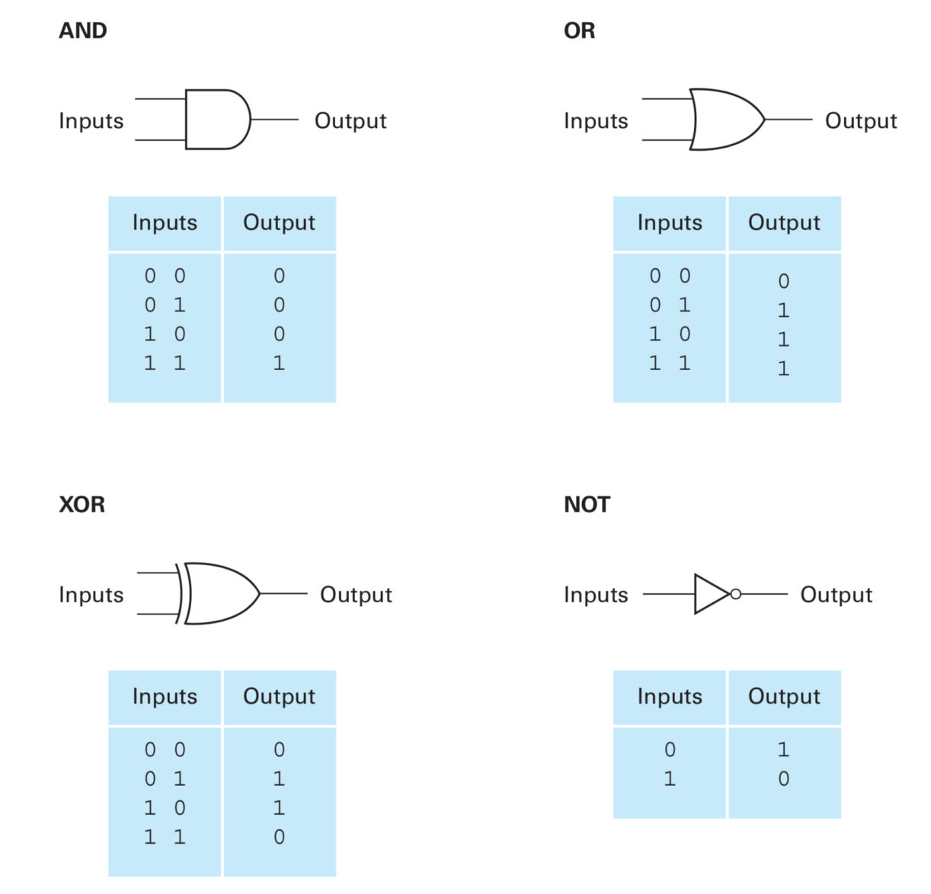
基本逻辑操作

Slide 32
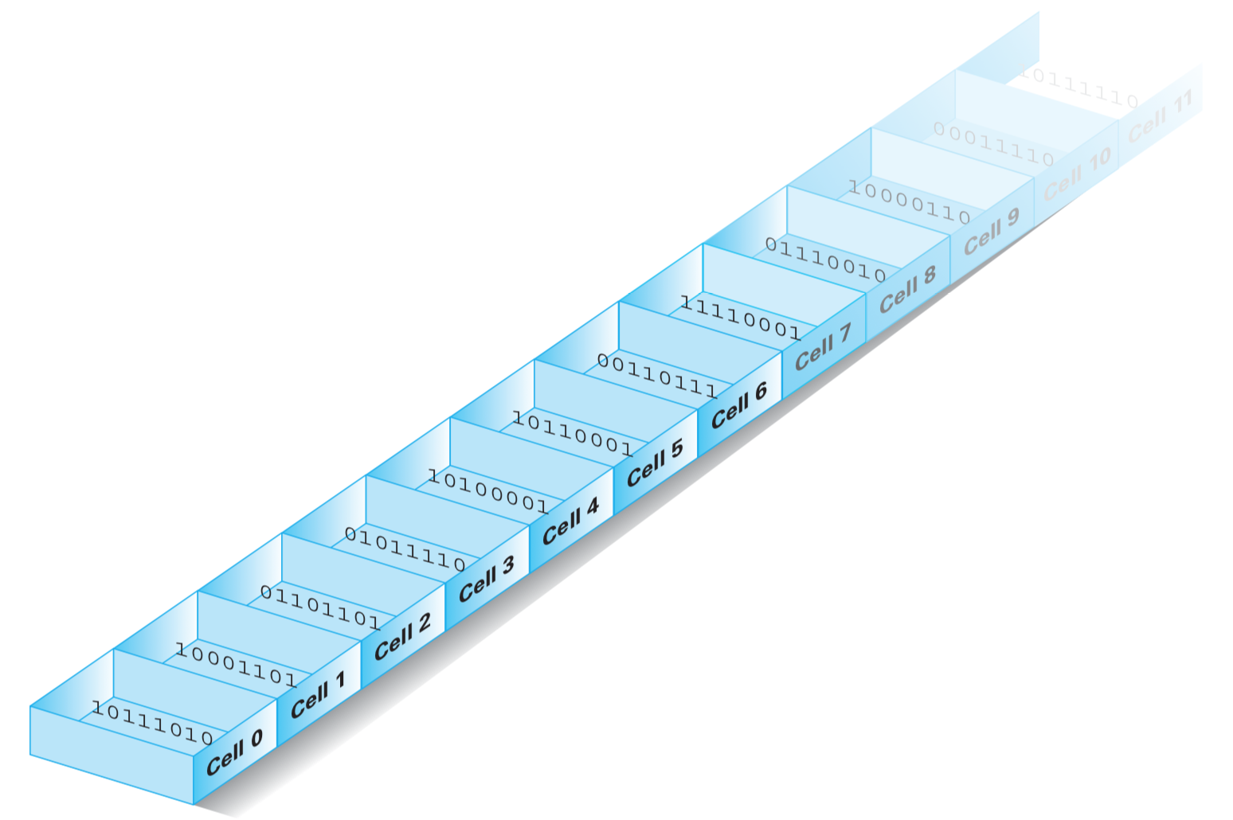
冯诺依曼体系结构 (5)
存储器
以二进制形式存储程序和数据。
主要有两类主存：随机存储器（RAM）和只读存储器（ROM）
RAM用于存储临时的数据（如程序运行时的数据），断电后数据消失
ROM用于存储永久的数据（如开机引导程序），断电后数据不会消失
存储结构
存储单元：主存中独立的存储空间
存储单元地址：存储单元在主存中的位置
存储单元内容：存储单元中的信息
输入设备和输出设备
输入设备负责将信息输入计算机，例如键盘、鼠标、扫描仪等；
输出设备负责将计算结果或存储器中的内容从计算机输出，如显示器、打印机等。
存储单元：Cell4
地址：4
数据：10100001

Slide 33
程序设计简介

Slide 34
程序是什么？
回顾冯诺依曼体系结构
一组指令的集合
指挥计算机解决不同的问题
编程：将人的解题步骤变成一组指令

Slide 35
Computer Programming
程序(Computer Program)
一组指令，控制计算机每一步的动作
编程语言
一组定义计算机程序的语法规则
编程(Computer Programming)
编写、测试、调试/排除问题、维护计算机程序源代码的过程
Notes:
Shortened to programming
Source code：人类可读的计算机语言指令
一个程序就像一个用汉语（程序设计语言）写下的红烧肉菜谱（程序），用于指导懂汉语和烹饪手法的人（体系结构）来做这个菜

Slide 36
程序设计语言的发展 (1)
机器语言
也称处理器的指令系统，是该处理器可以识别的一组由0和1序列构成的指令码。
指令的格式
指令系统是计算机软件和硬件的界面。
下面是某处理器指令系统中的两条指令：
10000000 加
10010000 减
操作码OP 地址码AD

Slide 37
程序设计语言的发展 (2)
汇编语言
50年代中期，人们开始用一些助记符号来代替0、1码编程。
用助记符号描述的指令系统，称为符号语言或汇编语言。
10000000 加 A+B → ADD A, B
10010000 减 A-B → SUB A, B
思考：机器能理解如ADD/SUB助记符号？
源(Source)程序 → 目标(Object)程序

Slide 38
程序设计语言的发展 (3)
面向过程语言（高级语言）
例子：下面这段C/C++语言程序在做什么？
#include <iostream>
using namespace std;
int main() {
cout << "hello world" << endl;
return 0;
}
#include <stdio.h>
int main() {
printf(“hello, world!\n”);
return 0;
}
特点：表达性、紧凑性

Slide 39
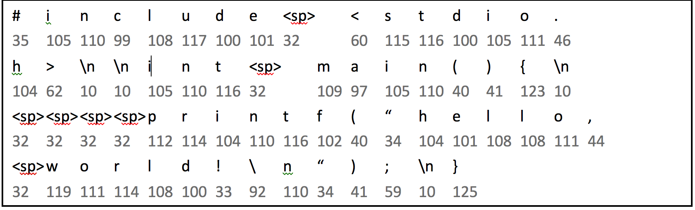
从高级语言到硬件执行
1. 信息的存储和传输格式
hello.c是文本文件，其中的字符在计算机中是以ASCII码的形式来表示的，每个字符用一个0~255的数字来表示，在计算机中占用一个字节（每个字节byte固定为8个二进制位）

Slide 40
从高级语言到硬件执行
2. 从高级语言源代码到可执行程序文件生成的过程（Unix)
预处理器根据以字符#开头的命令
编译器将hello.i翻译为汇编语句
printf函数存在于一个名为printf.o的单独预编译好的目标文件中，这个文件必须以某种方式与我们的hello.o合并起来
./hello运行该程序

Slide 41
从高级语言到硬件执行
计算机的主要硬件结构

Slide 42
从高级语言到硬件执行
4. hello world程序在计算机硬件上的执行
从键盘读入这些信息，并把它存放到主存储器中

Slide 43
从高级语言到硬件执行
4. hello world程序在计算机硬件上的执行
从磁盘加载可执行程序文件hello到主存储器

Slide 44
从高级语言到硬件执行
4. hello world程序在计算机硬件上的执行
将输出字符串从内存写到显示器

Slide 45
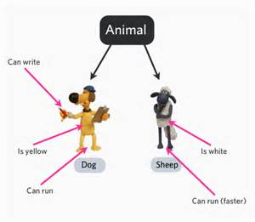
程序设计语言的发展 (4)
面向对象语言，如Java、C++等
新的编程语言不断涌现

Slide 46
C/C++程序的基本结构

Slide 47
C/C++程序的基本结构
例1:最简单的C/C++程序
//1_1.cpp: 最简单的C程序
int main( ) // 函数头
{ // 函数体开始
return 0; /* 语句，退出主函数
结束程序运行并返回 */
} // 函数体结束
一个完整的主函数是一个合法C程序的最基本组成部分
C程序的执行是从main()函数的第一条语句开始，直到main()函数运行结束为止
Notes:
C程序中，函数main是最顶层的函数，是操作系统调用用户程序的入口，函数main的返回值也由实际调用它的操作系统使用。
操作系统根据函数main的返回值来判断程序是否正常结束。大多数操作系统规定返回值为0表示程序正常结束
C程序的基本组成单位是函数，而函数由语句构成。所以语句是C程序的基本组成成分。语句能完成特定操作，语句的有机组合能实现指定的计算处理功能。语句最后必须有一个分号，分号是C语句的组成部分。

Slide 48
例2(a). 最简单的产生可见效果的C++程序
#include <iostream> /*预处理命令,将头文件包含进程序中*/
using namespace std;
int main( ) // 函数头
{ // 函数体开始
cout << "Welcome to RUC!" << endl; //语句，调用函数输出
return 0; /* 语句，退出主函数结束程序运行并返回 */
} // 函数体结束
运行后，在终端屏幕上出现一行字符：
Welcome to RUC!
Notes:
C语言的语句，printf(); 函数调用语句+分号

Slide 49
以符号“#”开头的行，称为编译预处理行
“#include” 称为文件预处理命令
“#include <iostream>”这条命令是让文件“iostream”的内容包含到新建的程序中去
iostream是C++系统定义的一个 “头文件”，在这个头文件中设置了C++的输入/输出相关环境，定义了输入流cin和输出流 cout对象
这里cout是系统的关键字，代表标准输出的流设备，其后的符号<< 表示输出操作，可将其右侧的数据送至显示器上。
放在引号“ ”中的字符串welcome to RUC!是要给显示器设备的数据，用插入操作符将其传至显示设备上。 “<<endl”表示在屏幕显示字符串之后，换一行。

Slide 50
例2(b). 最简单的产生可见效果的C程序
#include <stdio.h> /*预处理命令,将系统头文件stdio.h包含进程序中*/
int main( ) // 函数头
{ // 函数体开始
printf("Welcome to RUC!\n"); //语句，调用函数输出
return 0; //退出主函数结束程序运行并返回
} // 函数体结束
运行后，在终端屏幕上出现一行字符：
Welcome to RUC!
Notes:
C语言的语句，printf(); 函数调用语句+分号

Slide 51
语句printf(“Welcome to RUC!\n”)是一个函数调用的语句，调用了printf函数，”Welcome to RUC!\n”作为函数被调用时的参数
函数printf()是编译系统提供的一个标准库函数，它不是C语言自身的组成部分
C语言自身只定义了基本的计算、操作、数据类型，以及数据和程序的组织方法
大量复杂的功能，包括输入/输出都是以标准库函数的方式，由具体编译系统提供的
标准库函数的使用
函数原型的说明（函数名称、参数表和返回值类型）在头文件中
printf()的说明放在头文件stdio.h中
#include <stdio.h> 预编译命令，将头文件stdio.h包含进程序

Slide 52
例3. 简单计算
#include <iostream> // 预编译命令
#include <cmath> // 预编译命令
using namespace std;
int main()
{
int a,b,sum; //声明，定义变量为整型
a = 123; //以下4行为C语句
b = 456;
sum = a+b;
cout << "sum is " << sum << endl; //输出语句
return 0;
}

Slide 53
程序的基本结构
// 程序说明
# 预编译命令
int main( ) // 主函数 { // 函数体开始 声明部分 执行部分 return 0; } // 函数体结束
图1 简单C/C++程序的基本结构

Slide 54
简单的计算器
任务：计算下面的三角函数的值
sin20cos20 - cos10/tan10

Slide 55
// *************************************************
// * 功 能：计算三角函数的值 *
// * sin(20)cos(20)-cos(10)/tan(10)
// * *
// *************************************************
#include <iostream> // 预编译命令
#include <cmath> // 预编译命令
using namespace std;
int main() // 主函数
{ // 主函数开始
// 计算三角函数式并输出
cout << sin(20.0/180*3.14159)*
cos(20.0/180*3.14159)-
cos(10.0/180*3.14159)/
tan(10.0/180*3.14159)
<<endl;
return 0; // 主函数结束
}

Slide 56
程序说明
以符号“#”开头的行，称为编译预处理行
“#include” 称为文件预处理命令
“#include <iostream>”这条命令是让文件“iostream”的内容包含到新建的程序中去
iostream是C++系统定义的一个 “头文件”，在这个头文件中设置了C++的输入/输出相关环境，定义了输入流cin和输出流 cout对象
“#include<cmath>”，这条命令是让系统中已经有的常用的数学函数包含到新建的程序中去,这样你才能使用正弦、余弦函数的公式。

Slide 57
程序说明（续）
“using namespace”称为使用名字空间命令，是为了避免同名冲突而引入的，std是C++自带的一个名字空间，它定义了C++的库标识符，如cout等
main( )是每一个C++程序都必须有的，称为主函数。你可以把它看成是程序的入口。在 main 面前的int是标准C++所提倡的，这样做，需要在主函数结束前加一行代码：return 0;

Slide 58
程序说明（续）
关于 main( )主函数的详细说明将在后面的章节中介绍。在这个计算三角函数的程序中实际上只有一行代码，开头是 out <<，中间是三角函数算式，结尾是 << endl。按照这种模式，两头不动，你只要改变中间部分就可以计算任何算式（当然是cmath支持的才行）
cout是系统的关键字，代表标准输出的流设备，其后的符号<< 表示输出操作，可将其右侧的数据送至显示器上。在这个程序中“cout<< ”的右侧就是三角函数算式的数值。“<<endl ”表示在屏幕显示计算结果之后，换一行。

Slide 59
输出流对象COUT
C++中引入术语流（ stream ），指的是来自设备或传给设备的一个数据流。
cout表示输出流对象，它是输入输出流库的一部分。与cout 相关联的设备是显示器。
在程序中有了cout，就有了将数据流传到显示器的条件。用插入操作符 “<<” 将其后的数据插入该流中去。比如下面的两条语句
cout << "Welcome to RUC!";
cout << endl;

Slide 60
可以用下图来说明，放在引号“ ”中的字符串welcome to RUC 是要给显示器设备的数据，用插入操作符将其传至显示设备上， endl 字符串之后插入回车，直接将字符串写到屏幕上。
显示器
welcome to RUC
cout
welcome to RUC
<<

Slide 61
插入操作符可以把多个输出数据组合或级联成单个的输出语句。比如下面的语句：
cout << "Welcome to RUC" << "I am a student." << endl;
这时屏幕上显示
Welcome to RUC, I am a student.

Slide 62
输入流对象Cin
cin表示输入流对象，它也是输入输出流库的一部分，与 cin 相关联的输入设备是键盘
从键盘输入字符串时，形成了输入流（数据流），用提取操作符 >> 将数据流存储到一个事先定义好的变量中，比如下面两条语句
float x;//定义了一个浮点数类型的对象
cin >> x; //从键盘读入入一个带小数

Slide 63
键盘
cin
3.14159
>>
3.14159
X的地址
上图 描述了提取输入流的示意图
Notes:
有关什么是变量，如何从键盘输入数据的内容放到下一讲去。

Slide 64
注释及其重要性
注释(comments)是非常重要的一种机制。没有注释的程序不能算作合格的程序。
要建立这样的观念：程序是给人编的，让人家看懂是第一位重要的事情。特别是将来你可能参加一个团队，几十人甚至几百人一起合作编程，相互协同，更需将注释写得清清楚楚、明明白白，因此，我们规定程序中须有如下内容

Slide 65
注释的内容
程序名称
程序要实现的功能，比如要完成什么数学运算
程序的思路和特点
编程的人与合作者
编程的时间，修改后的第几版本
其它
对初学者，希望每条语句都加上注释，要求注明这条语句是做什么用的

Slide 66
算术运算符
在C/C++ 中基本的算术运算符有五个
加： +
减： -
乘： *
除： /
求余： %
如求21整除4的余数，可用下式表示：21%4
语句 cout << 21%4 << endl;
输出是1

Slide 67
算法简介

Slide 68
算法和数据结构的概念
算法（algorithm）用有穷多步去解决某一特定问题的规则，或称解题过程的精确描述。
数据结构（data structure）数据的组织形式，它既描述数据对象，又描述这个集合中数据元之间的相互关系，可以用一组能对数据元进行运算及其规则加以表示。数据结构包括数据的逻辑结构和数据的物理结构。

Slide 69
算法设计基本原则
算法设计方法的一个基本原则是抽象
抽象技术的采用，使大问题分解成了相对独立的一些子问题，它们分别只涉及局部的环境和条件，可以独立地一个个地解决，从而使整个问题得到圆满解决。
另外两个基本原则是枚举原则和归纳原则
程序中的条件选取结构是枚举原则的应用
循环重复结构则是归纳原则的应用。
抽象、枚举和归纳，这是人们通常进行思维的方法，也是进行算法设计的基本原则。

Slide 70
算法的性质
有穷性：包含有限的操作步骤
确定性：算法中的每一个步骤都应当是确定的
有零个或多个输入：输入是指在执行算法时需要从外界取得必要的信息
有一个或多个输出：算法的目的是为了求解，“解” 就是输出
有效性：算法中的每一个步骤都应当能有效地执行，并得到确定的结果 。

Slide 71
算法的组成要素
操作
算术运算
逻辑运算
关系运算
函数运算
位运算
I/O操作
……
控制结构
顺序
选择
重复

Slide 72
程序结构
程序结构包括两个方面：
数据结构
控制结构
1966年，Bohm和Jacopini证明了程序设计语言中只要有三种形式的控制结构，就足以表示出各式各样的其它形式的结构。这三种基本控制结构是顺序、选择和重复。
这三种结构有一个共同的特征，每种结构严格地只有一个入口和一个出口。

Slide 73
顺序结构
语句的执行顺序与书写顺序一致。
这是一种理想的结构，但仅有这种结构不可能处理复杂的问题。
S₁
S₂
顺序

Slide 74
选择结构
最基本的选择结构是当程序执行到某一条语句时，要进行判断，从两种路径中选择一条。
选择结构给程序注入了最简单的智能。
B
S₁
S₂
选择

Slide 75
循环结构
循环结构又称重复结构。
这种结构是将一条或多条语句重复地执行若干遍。在重复执行过程中，变量或程序的外部环境将发生变化。
一般情况下，循环要有终止条件。
B
S₁
重复

Slide 76
用N-S图描述算法
1973 年美国学者I.Nassi和B.Shneiderman提出了一种无流线的流程图，称为N-S图。
N-S图的三种基本结构如下：
A B
A
P
不
成立
当P
成立
B
A
C
顺序
选择
循环

Slide 77
N-S的特点：
N-S图的每一种基本结构都是一个矩形框，整个算法可像堆积木一样堆成。
N-S 图保留了流程图形象直观的特点，但去掉了容易导致非结构化的流线。
用N-S可以完全放心地设计出结构化的算法来。

Slide 78
用N-S图表示的求n!的算法
是
n= =0
否
fac=1
i=1
fac=1
当i≤n
fac=fac*i
i=i+1
返回fac的值

Slide 79
用伪代码表示求5！的算法
开始
置t的初值为1
置i的初值为2
当i<=5，执行下面操作：
使t=t×i
使i=i+1
｛循环体到此结束｝
输出t的值
结束

Slide 80
伪码具有下述特点：
关键字的固定语法，提供所有结构化构造、数据说明以及模块化描述。
自然语言的自由语法，用于描述处理过程。
子程序定义和调用的技术，提供接口描述模式。
伪码比流程图更灵活，易于理解和修改，但不标准。

Slide 81
计算机解题

Slide 82
解题步骤
定义问题、分析问题
设计解决方案
给出详细的解决问题的步骤
测试解题方案，需要的话，修改方案
将解决方案整理成文档并维护

Slide 83
举例：十一早晨要去天安门广场看升旗，从人民大学出发，如何去最好？
场景：问题分析：
看升旗要几点到？
找最便捷的方法在规定时间前抵达目的地
测试：
测试选中的路线（费用是否变化？有没有交通管制？）
解决方案：
找到从人大到天安门广场的所有路线方案
从中选择最便捷的
文档整理
将选中路线详细描述
维护

Slide 84
计算机解题步骤
定义问题、分析问题
输入、输出是什么？
有什么限制条件，关键点
设计算法
实现程序(coding)
运行、调试通过
完成文档、维护程序

Slide 85
举例：兑换外币
问题描述
出国旅游，需要兑换美金
问题分析
输入：兑换美金的数量
输出：需要的人民币的数量
需要知道汇率
算法设计
读入美金的数量
根据汇率计算需要的人民币的数量
显示结果
程序实现
运行，测试，调试

Slide 86
本节课后任务
安装配置VSCode环境（可用其他环境）
讲义中要求自学的内容
将本讲义中的程序上机验证，适当修改代码中内容，输出不同的信息或者计算不同的算式，能用cout输出（cin暂不要求）

